Slide 1
Арктический вектор развития системы образования физкультурно-спортивной направленности Мурманской области

Slide 2
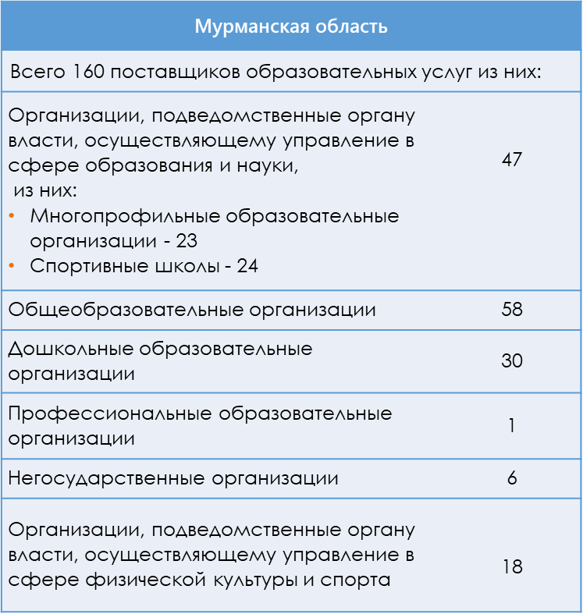
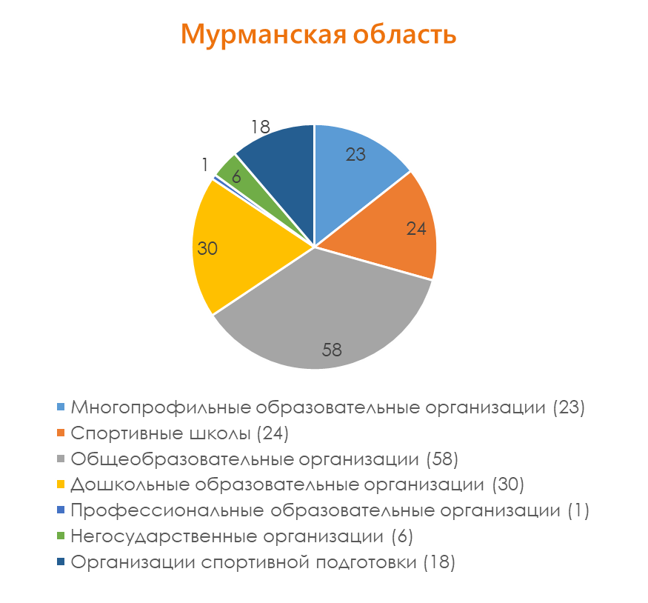
Реестр поставщиков услуг, реализующих программы физкультурно-спортивной направленности и спортивной подготовки в Мурманской области
Рис. 1. Поставщики образовательных услуг

Slide 3
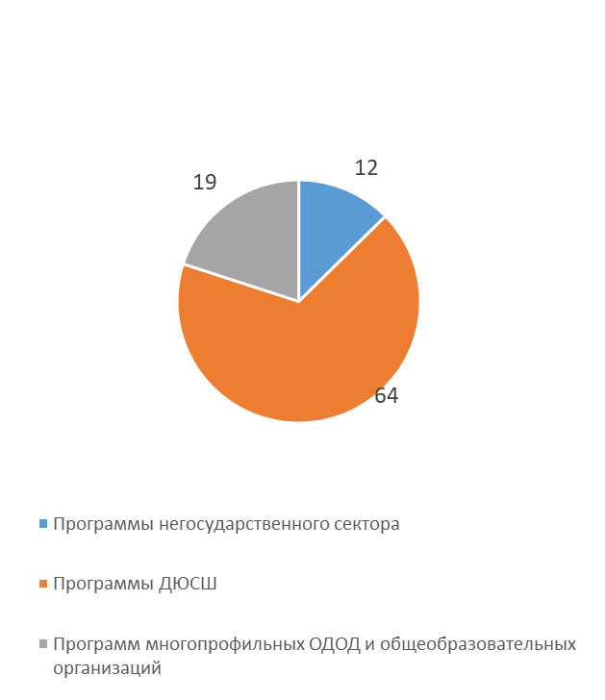
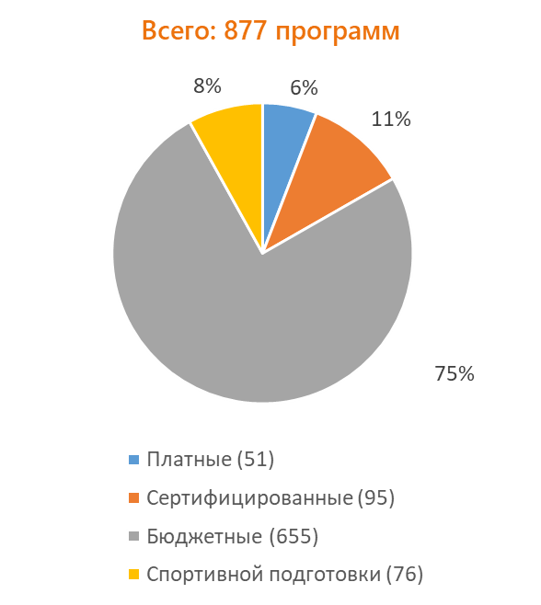
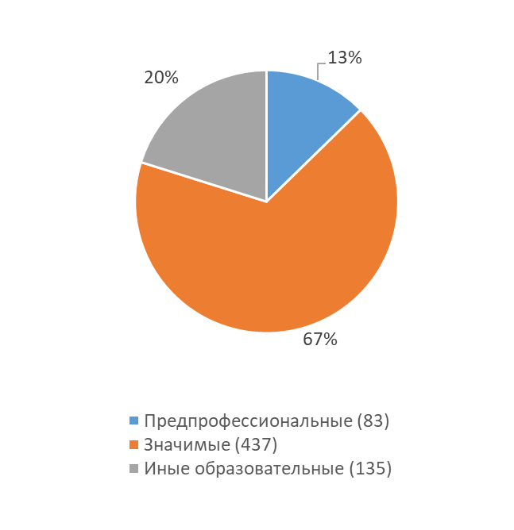
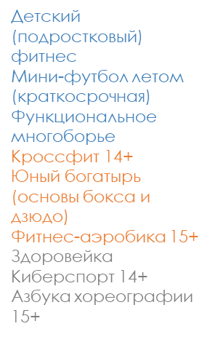
Наполнение регионального навигатора дополнительными общеобразовательными программами физкультурно-спортивной направленности и программами спортивной подготовки
Рис. 2.2. Реализуемые программы

Slide 4
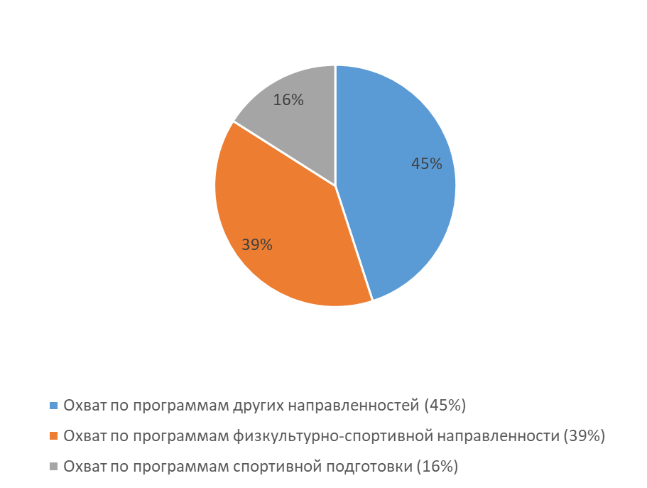
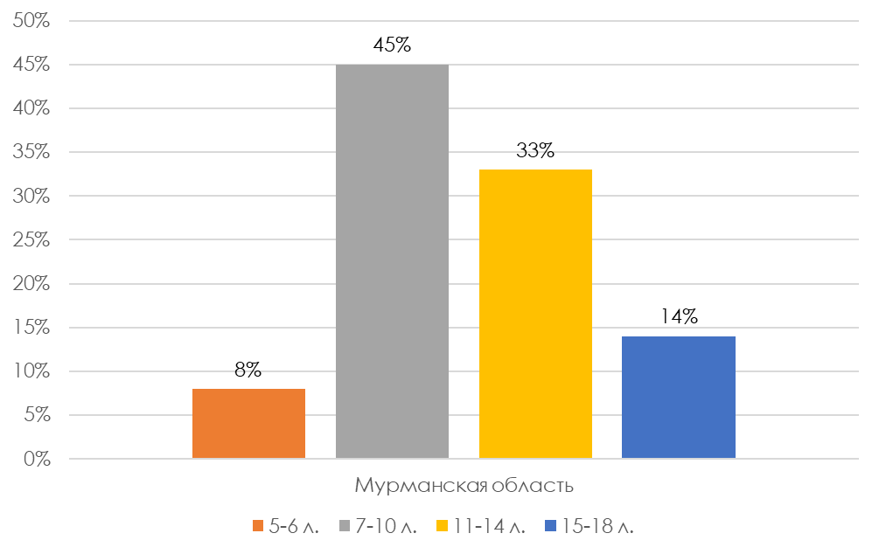
Охват детей в возрасте от 5 до 18 лет дополнительными общеобразовательными программами и спортивной подготовки в Мурманской области
Рис. 3 Охват по программам
Рис. 3.1. Охват по возрастным категориям

Slide 5
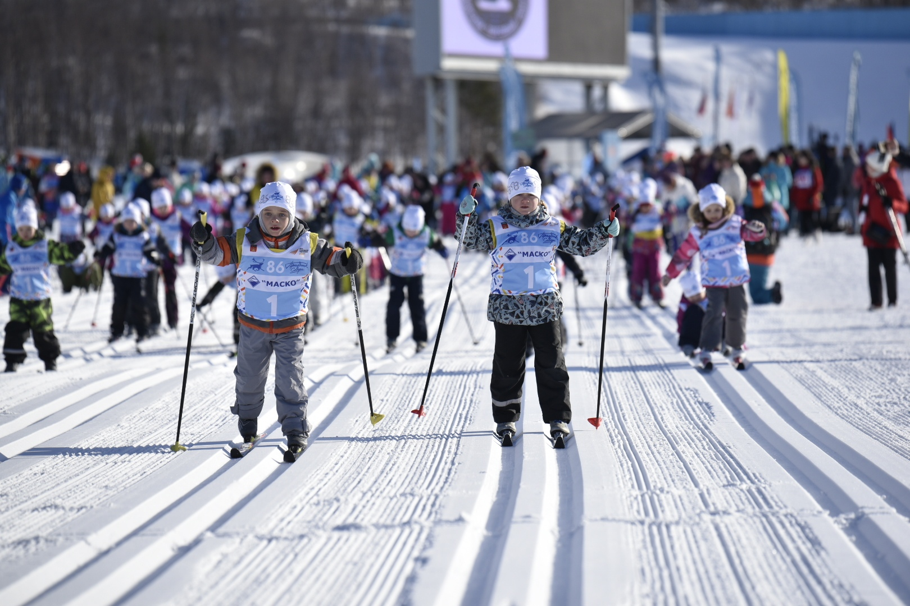
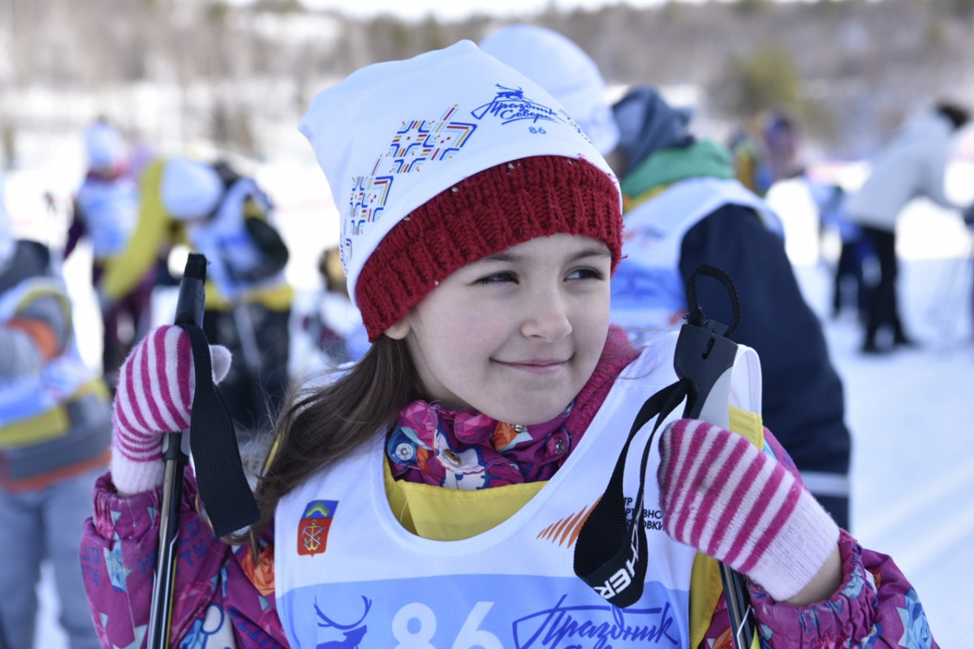
Гибкая система работы между образовательными учреждениями
ДЮСШОР
Семья
ДЮСШ
СШ
ООО, ШСК, ОДОД
ДОУ

Slide 6
Индивидуальный образовательный маршрут
Дополнительное образование, ДЮСШ
ДОУ
ШСК
СДЮСШОР
Традиционно, в рамках праздника Севера, в городе Мурманске Комитетом по образованию и городским информационным методическим центром проводится фестиваль физкультуры и спорта «Белый медвежонок».
Цель данного фестиваля – привлечение детей дошкольного возраста к систематическим занятиям физическими упражнениями, выявление и распространение инновационного опыта в области формирования навыков здорового образа жизни.

Slide 7
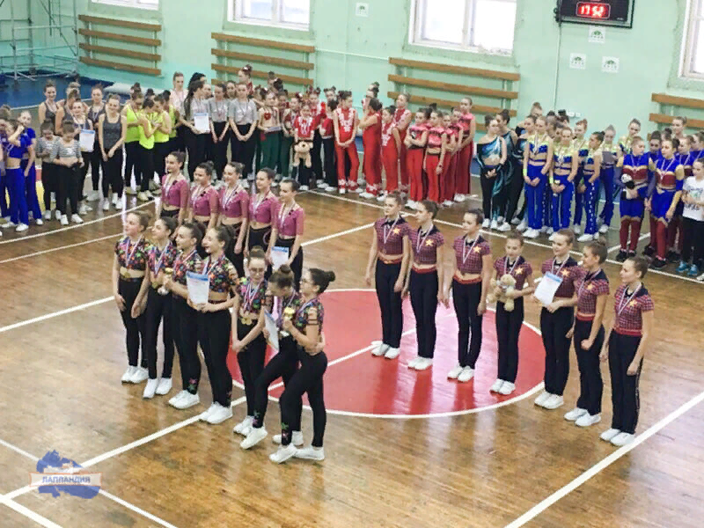
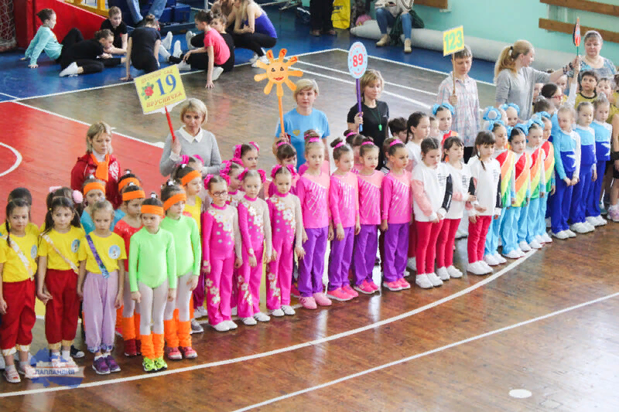
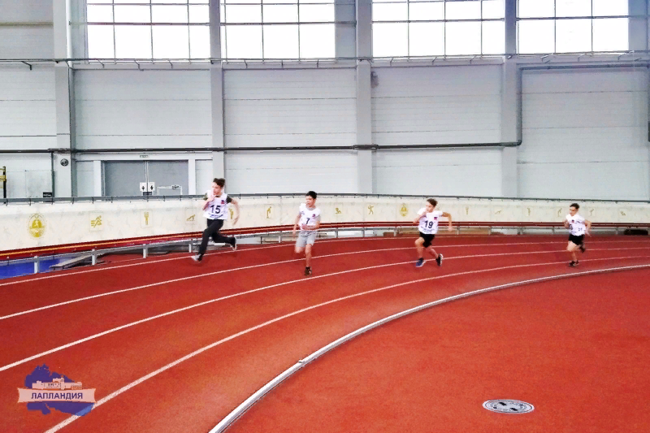
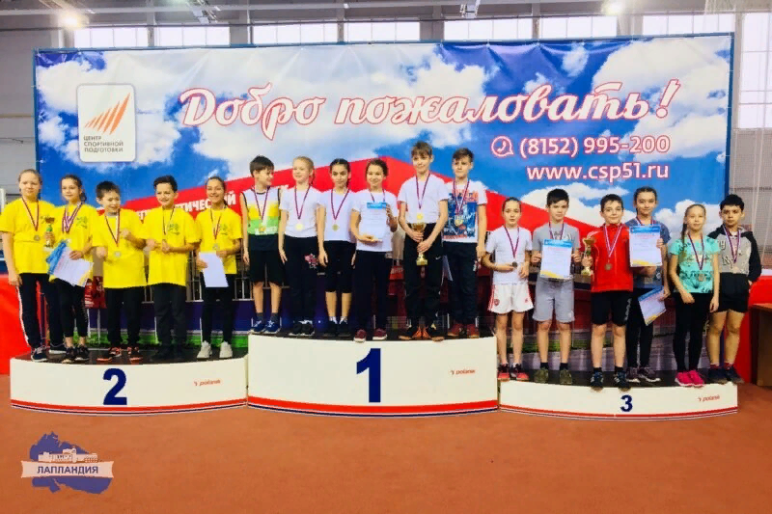
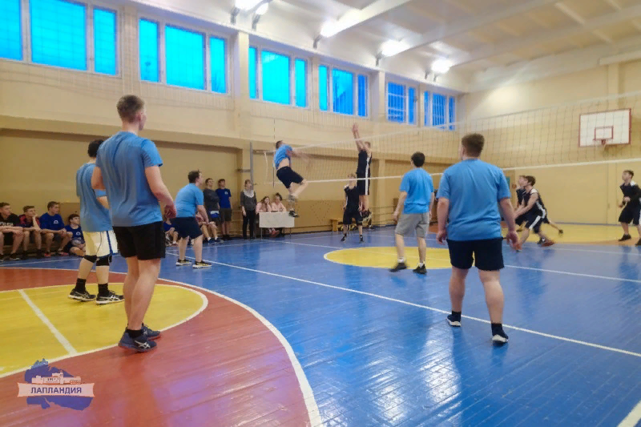
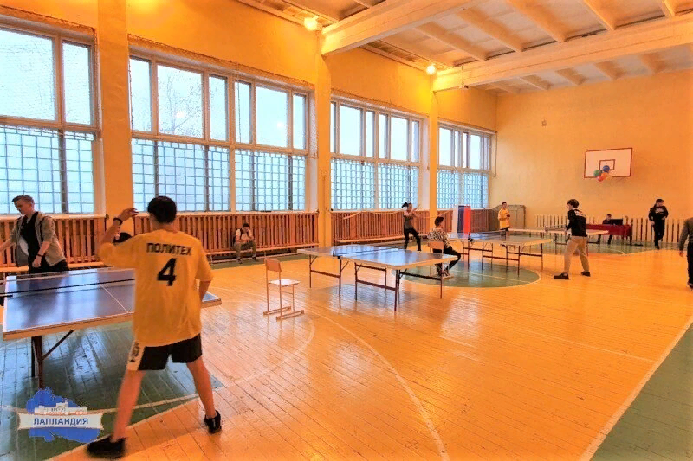
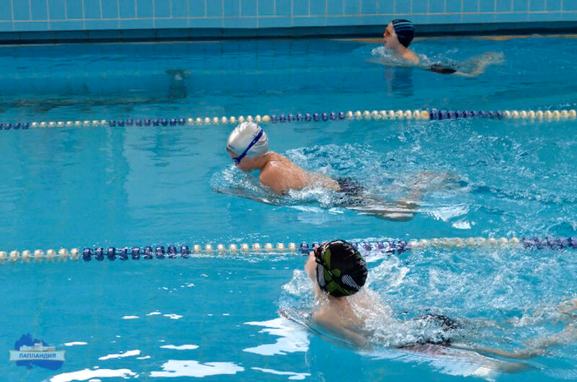
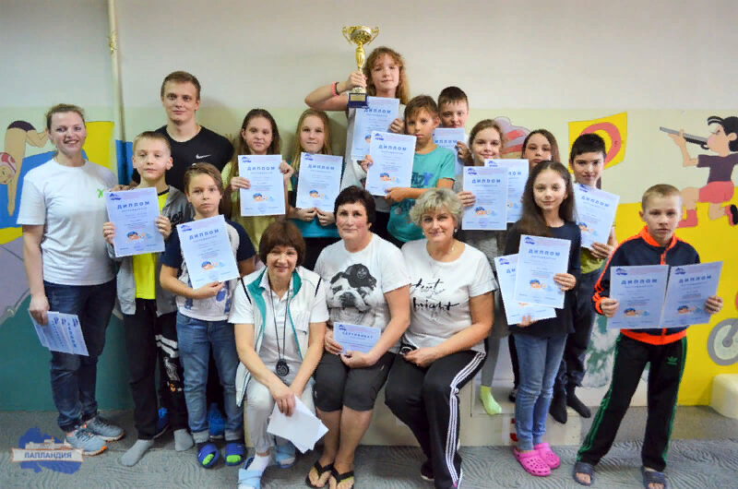
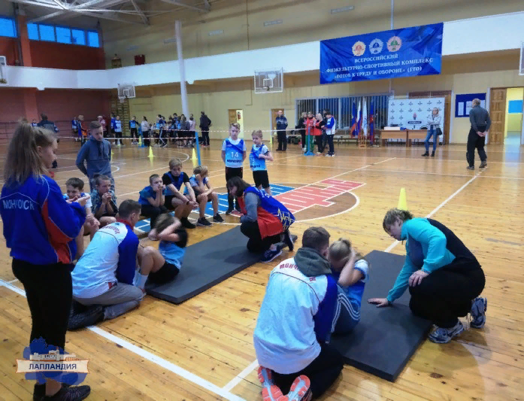
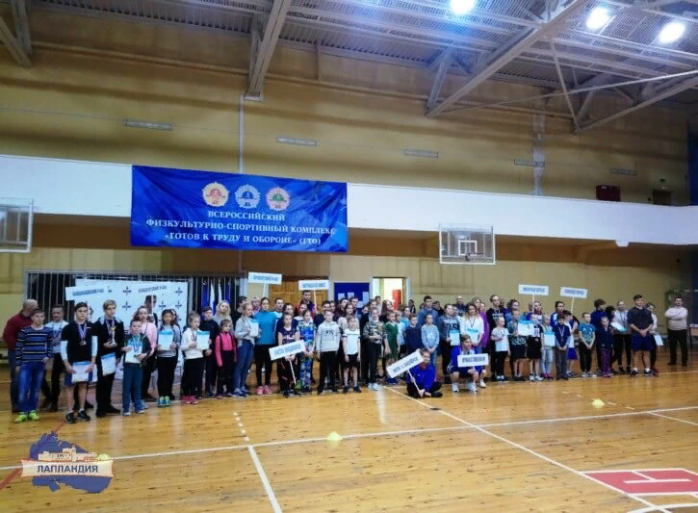
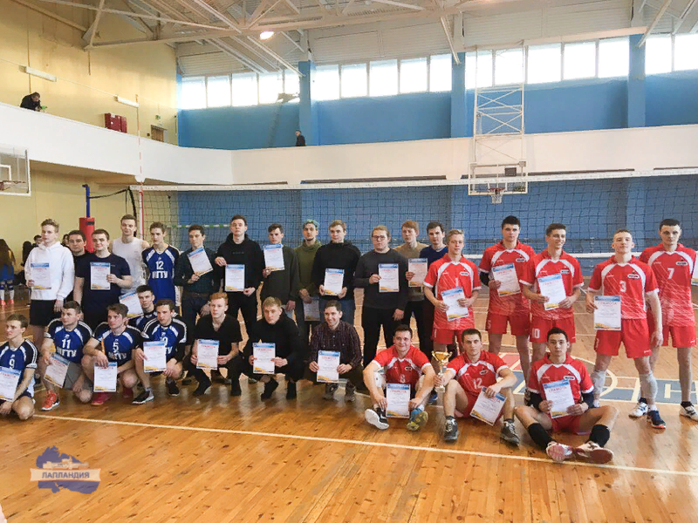
Участие обучающихся в физкультурно-спортивных мероприятиях
Региональные мероприятия
«Фитнес в школу» «Шиповка юных» Спартакиада студентов ПОО
«Северная волна» ВФСК «ГТО» Спартакиада студентов ООВО

Slide 8
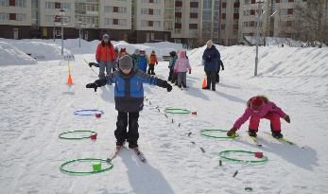
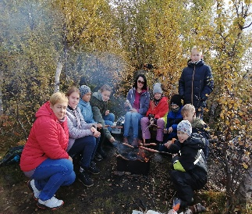
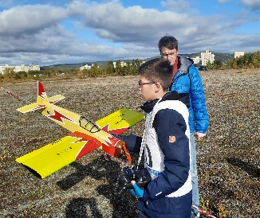
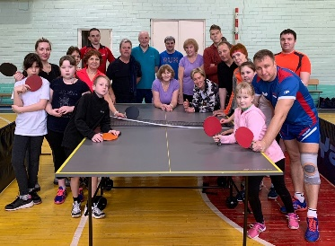
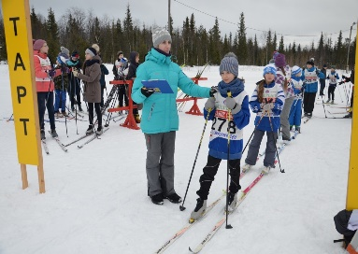
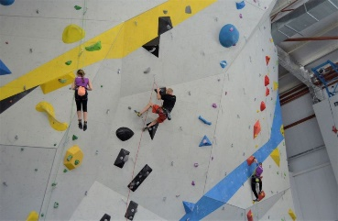
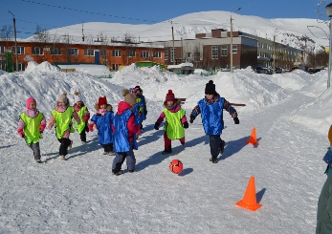
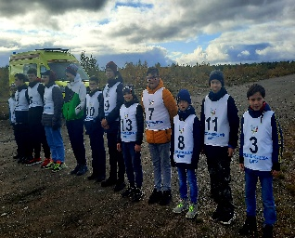
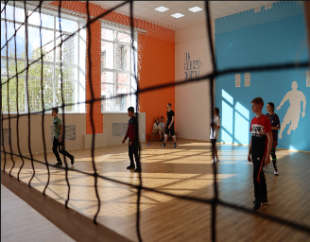
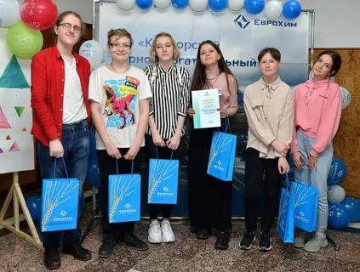
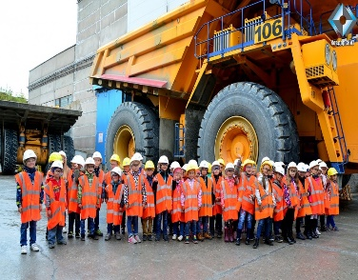
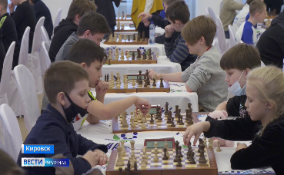
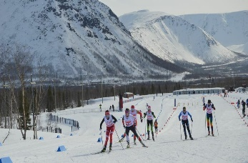
Участие обучающихся в физкультурно-спортивных мероприятиях муниципальных образований
Праздник спорта и таланта Хибинский спортивный фестиваль Открытые массовые соревнования
Кольский район город Кировск среди детей на призы
«Ковдорский ГОК» Ковдорский район

Slide 9
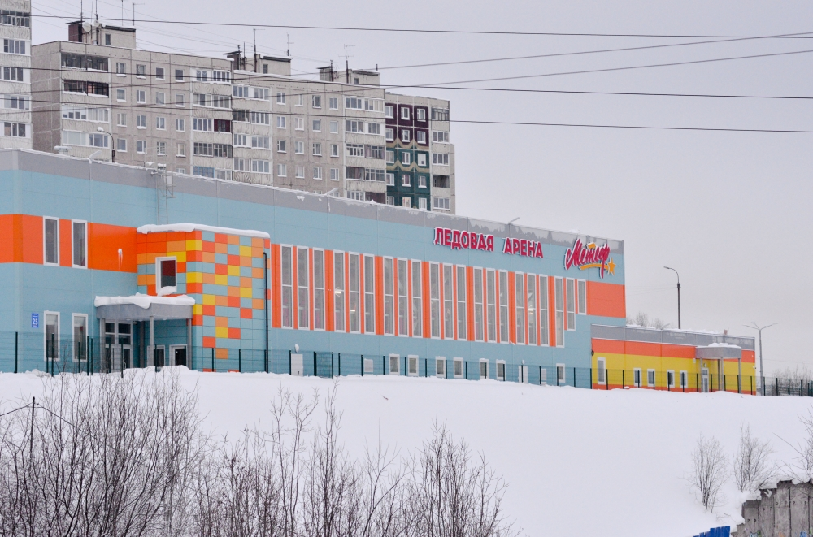
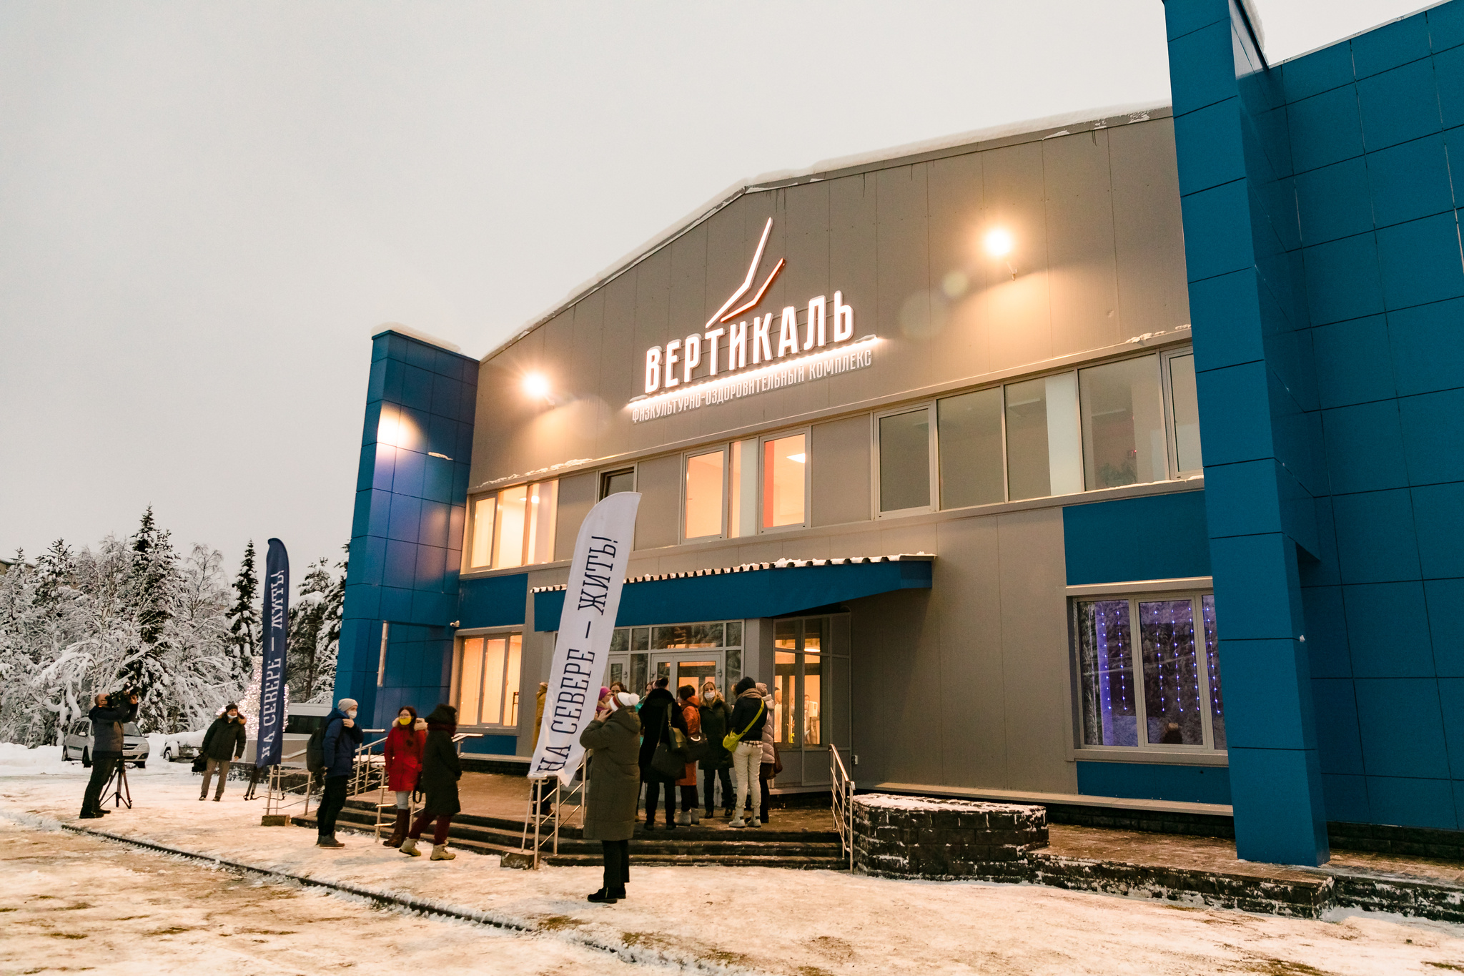
Развитие инфраструктуры Мурманской области с целью привлечения детей к занятиям физической культурой
и спортом
Рис. 3. Ледовая арена «Метеор»
Рис. 4. ФОК «Вертикаль»
Крытый каток с искусственным льдом «Метеор» реализовывался в рамках федеральной целевой программы «Развитие физической культуры и спорта в Российской Федерации на 2016-2020 годы». В здании объекта находятся ледовое поле, тренажёрный зал, массажный кабинет и кабинет врача, стоянка ледозаливочной техники и другие административные помещения. Также ледовая арена построена с доступом маломобильных групп населения.
В комплексе оборудован современный скалодром. Помимо групповых занятий спортсменов-любителей, на скалодроме будут проходить тренировки областной сборной по скалолазанию. Также в состав ФОКа входит универсальный зал для игровых видов спорта и зал индивидуальной физической подготовки.

Slide 10
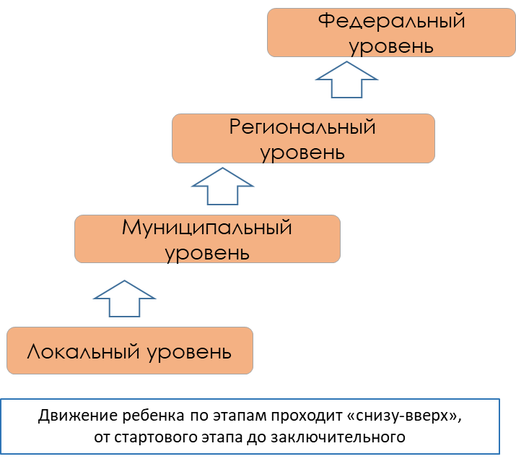
АИС «Система учета мероприятий и достижений обучающихся»

Slide 11
Региональный образовательный центр для одарённых детей «Полярная звезда»
В рамках регионального проекта «Современная школа» национального проекта «Образование» 1 сентября 2022 года в Мурманске планируется открытие Центра выявления и поддержки одаренных детей и молодежи «Полярная звезда».
Задача новой структуры – выявление одаренных ребят, обеспечение индивидуальной работы по образовательным программам с проявляющими выдающиеся способности и высокомотивированными детьми и молодежью в регионе.

